Slide 1
富邦华一简介

Slide 2


富邦华一
工作生活在两岸，富邦华一在身边
我们的优势
定位
1
在地化经营
建设一家具有核心竞争力
为金融同业敬重的本土银行
两岸交流之桥梁
精致金融先行者
大陆服务网点数最多的台资银行
大陆首家全牌照运营的台资银行
2
宗旨
立足上海，放眼全国
以服务本地为起点
促进两岸金融交流合作
3
愿景
成为大中华地区
最优质的金融服务机构
6

Slide 3
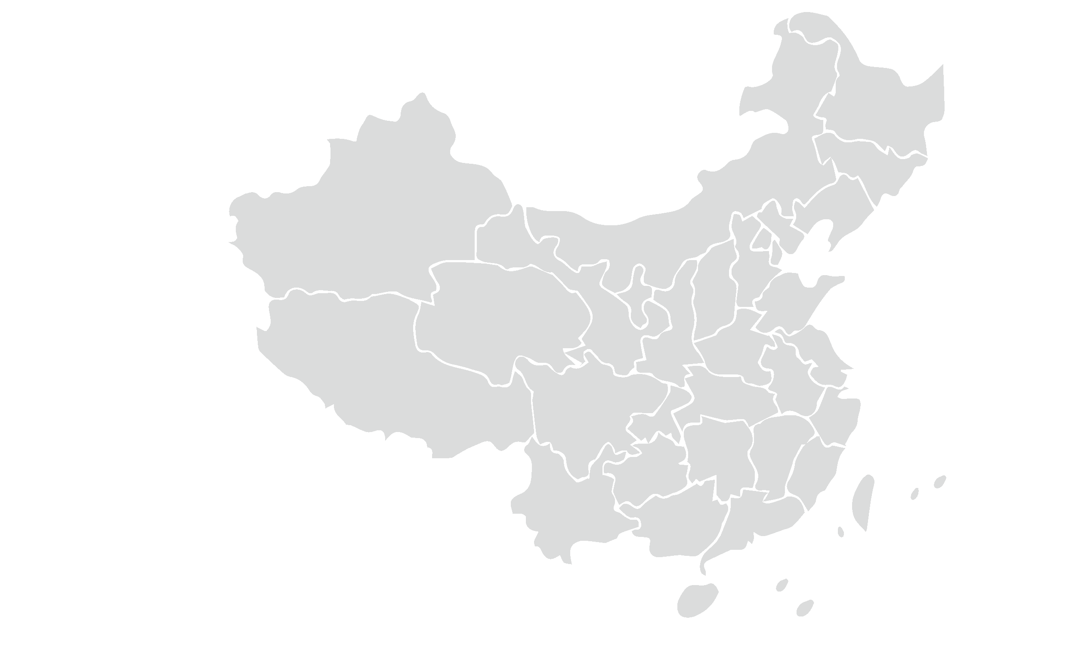
机构布局
富邦华一银行共开设
27
● 环渤海
北京
天津
济南（筹）
● 长三角
上海
南京、苏州、昆山
宁波
家营业网点
● 中西部
武汉
西安
成都
重庆
遍布12个城市
为大陆网点数量最多的台资银行
● 粤港澳大湾区
广州、深圳
8

Slide 4

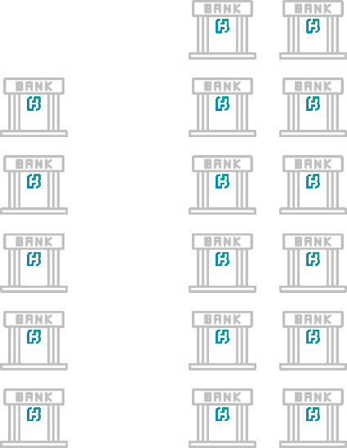



2014-2022快速成长
170%
145%
91%
总资产
增长
网点数
上升
员工数
增加
1221
27
1185
1333
26
1373
11
620
494
人
民
币
：
亿
元
2014
2022/12
2014
2022/12
2014
2022/12
自2014年富邦入主以来，富邦华一银行不断完善公司治理，
扩大经营规模，并审慎积极地进行机构筹建，为业务的发展奠定良好基础
7

Slide 5

领跑台资同业
总资产
网点数
员工数
1333
27
1185
人
民
币
：
亿
元
占比
占比
占比
49%
32%
34%
2708
84
3439
台资银行
富邦华一
截至2022年12月，共有16家台资银行在大陆设立营业性机构共84家。
其中5家设立法人银行（下设26家分行、21家支行）、9家设立母行直属分行及代表处（下设25家分行、8家支行和2家代表处）、2家单独设立代表处。
9

Slide 6


核心服务能力 加快业务创新，提升客户服务能力
公司及机构业务
台商业务
两岸如一，服务台商
充分发挥集团优势，两岸建立共同客户服务标准，为台商提供专业、全面的服务。
针对因疫情无法正常往来两岸办理对保的贷款客户，提供跨境对保服务，解决客户异地对保的问题，让客户贷款资金得以及时动拨。
供应链金融
应收类：有/无追索保理、应收账款融资、应收发票融资、
银票贴现、商票直贴/保贴
应付/预付类：应付发票融资、银票承兑
邦帮线上供应链融资（供应商融资）
经销商融资
跨境金融
贸易结算：进出口信用证、进口代收、出口托收、TT汇款；
外汇业务：即期/远期结售汇
贸易融资：进出口押汇、国际保理、福费廷等
担保业务：融资性保函、非融资性保函
（投标、履约、预付款、关税保函等）
现金管理服务
对客服务平台：企业网银+银企直联+财资管理
主要产品和服务：账户服务/支付结算/传统存款/结构性
存款、理财产品/财资管理/贷款业务
行业定制支付结算解决方案
11

Slide 7


核心服务能力 加快业务创新，提升客户服务能力
零售及线上业务
首家
取得大陆境内公民人民币
业务牌照的台资银行
具备信用卡发卡资格的
台资银行
    全场景支付的
    外资银行
存/贷款
人民币/外币
借记卡跨境使用
消费
取现
分期
微信支付
支付宝
银联手机闪付
云闪付APP
京东支付
美团支付
数字银行
开放银行
线上业务
安家置业
服务两地、跨境畅通
打造两岸生活圈
供应链金服平台
小微企业贷
“e薪e易”
综合金融服务方案
个人住房按揭贷
个人商用房按揭贷
个人经营性贷款
小程序
手机银行
线上营业厅
微信银行
网上银行
开放平台
（API、SDK、H5）
商旅通
留学通
投资通
医食住行生态圈
理财业务
非保本银行理财产品
结构性存款产品
代销保险、代销信托、代销
理财及代销实物贵金属业务
12

Slide 8


核心服务能力 加快业务创新，提升客户服务能力
金融市场业务
具有同业存单、大额存单、黄金市场、利率衍生品、汇率衍生品、 信用风险缓释工具、信贷资产证券化等多项业务资格 ,牌照优势明显。
投行业务
银团业务：围绕民生消费升级领域开展银团贷款业务；牵头承做兴业消费金融人民币13亿及新宜资本之物流产业18亿银团贷款等业务
债券业务：参与江苏省/重庆市/宁波市/安徽省/青岛市/云南省/四川省/厦门市/山西省/陕西省/湖南省/山东省/上海市/江西省/湖北省/黑龙江省地方政府债券承销并分销；参与商业银行金融债券和非银行金融债券承销团
外汇业务与衍生品
为客户提供结售汇服务，包括即期结购汇、远期外汇、外汇掉期、货币掉期、外汇期权等服务 ；通过衍生品的合成，适时为客户提供优质的避险方案。
No.23
2020年度银行间外汇市场40强
TOP 10
金融同业业务
深化客户经营模式，聚焦细分客群，强化同业客户管理，
稳步拓展同业授信额度，深耕非银行金融同业客户 。
债券承销与销售方面，建立债券销售平台，成功加入多个地方政府及金融承销团。
债券发行方面，截至目前，富邦华一银行共发行债券6只，发行规模为58亿元。
于2018年、2019年分别发行各10亿二级资本债；于2020年在台湾地区发行人民币10亿元宝岛债，为境内主体在台湾地区发行的首单宝岛债；在境内银行间市场发行第一期人民币10亿元金融债，发行利率创外资行最低发行率；在境内银行间市场发行第二期人民币10亿元金融债，有效控制发行成本；并于2022年9月成功发行外资行首只无固定期限资本债券，发行总额为人民币8亿元。
2018年度人民币外汇市场ESP交易10强
13

Slide 9

核心服务能力 加快业务创新，提升客户服务能力
战略合作
持续集团内部联动和资源整合，发挥跨境业务优势，跟随台商发展步伐逐步开拓东南亚市场；
稳步开拓与唯品会、腾讯云、微众等外部平台的战略合作，实现双赢。
系统建设
着手打造新核心系统
开展金融云发展计划
14

Slide 10


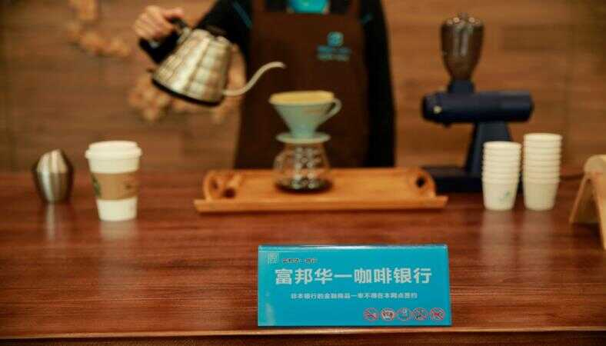

温度服务 打造特色网点
X
    金融
    生活美学
艺廊银行
书房银行
咖啡银行
萌宠银行
15

Slide 11








企业文化
打造幸福企业
无所
不谈
富邦月演讲比赛
FinTech 创新竞赛
高管面对面
不止
工作
健身房
瑜伽室
员工食堂
舒压室

Slide 12

企业文化
打造幸福企业

